Slide 1
Виртуальная экскурсия «Прогулка по улице Коммунистической»

Slide 2
Цель: познакомить и расширить знания детей о достопримечательностях города Сыктывкара
Задачи:
Уточнить и систематизировать представления детей о родном городе и о том, что Сыктывкар- главный город РК;
Формировать умение внимательно рассматривать здания, достопримечательности, замечать их характерные особенности, конструкции, детали;
Развивать познавательную активность, познавательные интересы;
Воспитывать любовь к родном городу, желание больше узнать о нем.

Slide 3
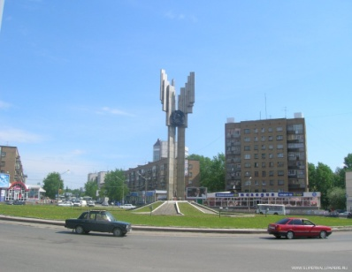
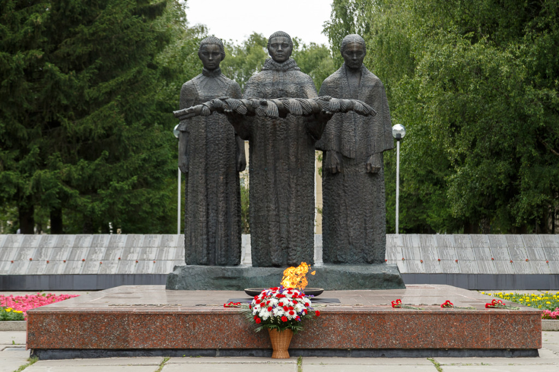
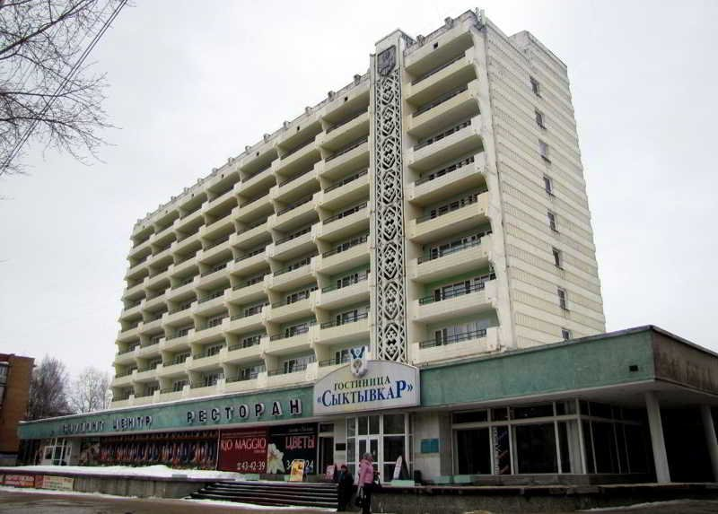
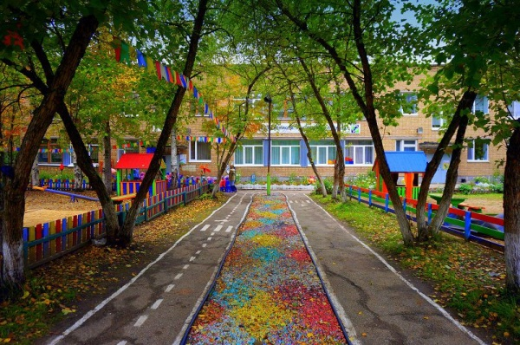
План экскурсии

Slide 6
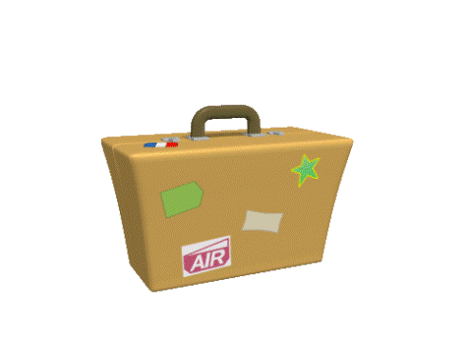

Slide 8
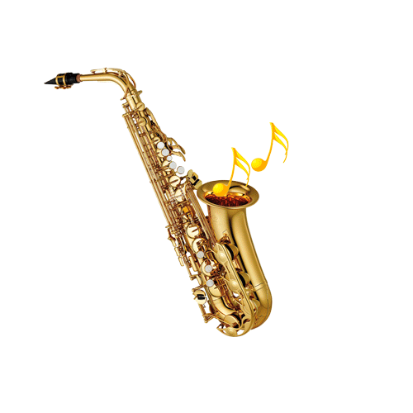
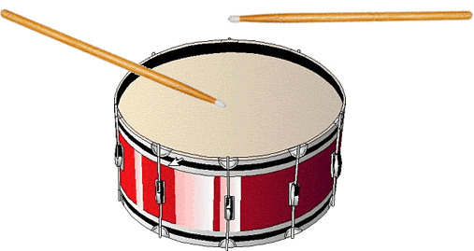
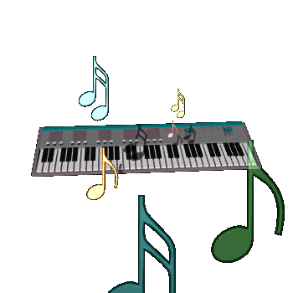

Slide 9
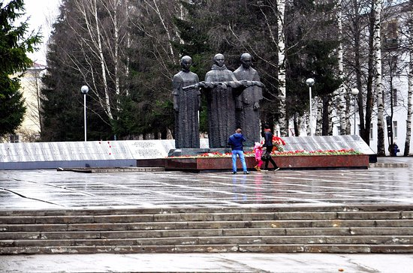

Slide 11
План экскурсии

